Slide 1


Slide 2

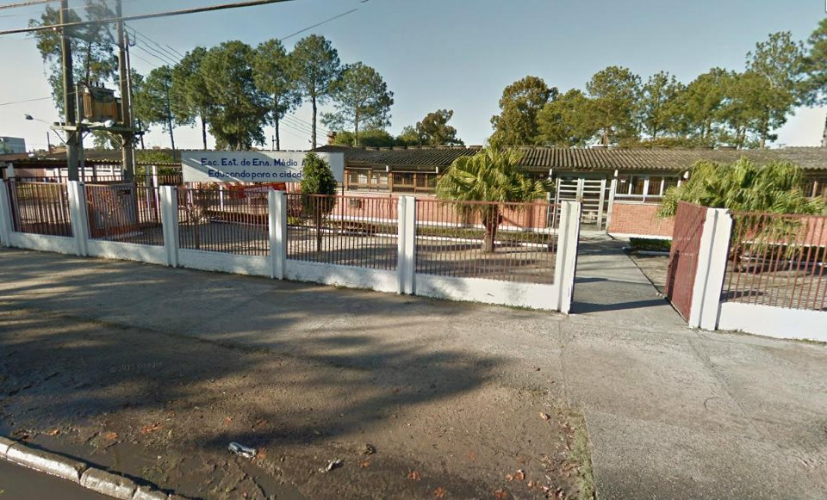



Escola Estadual de
Ensino Médio Areal

Slide 3
UNIVERSIDADE FEDERAL DE PELOTAS
PIBID- UFPEL
PROJETO INTERDISCIPLINAR
ESCOLA ESTADUAL DE ENSINO MÉDIO AREAL
COLETIVIDADE NA ESCOLA AREAL
Coordenadora Profª: Flávia Marchi Nascimento

Slide 4
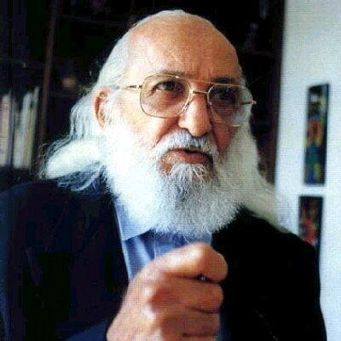
PROJETO COLETIVIDADE NA
ESCOLA AREAL
¨ Saber ensinar não é transferir
conhecimento,mas criar as
possibilidades para a sua própria
produção ou a sua construção ¨.
( FREIRE ,1996 p.25)

Slide 5
Apresentação e descrição :
Investigação a partir do diagnóstico da escola.
Intervenções pautadas nos ensinamentos de Paulo Freire
A construção do projeto busca respeitar os saberes socialmente construídos na prática comunitária e os potencializando a favor do ensino para formação de cidadãos críticos.
Escolha do tema “ COLETIVIDADE “ .

Slide 6
Diagnóstico
Realidade escolar marcada pelo preconceito e intolerância.
Prática de bullying.
Deficiência social em evoluir como cidadão.
Falta de respostas satisfatória.

Slide 7
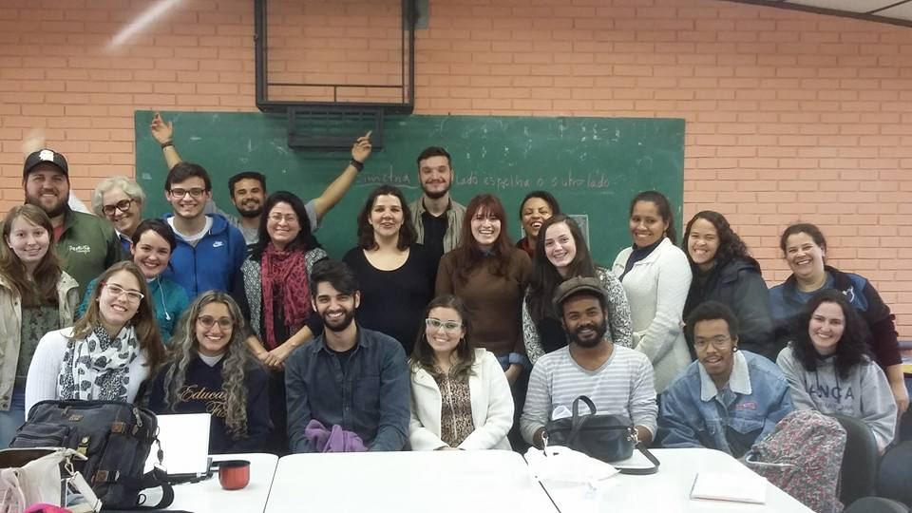
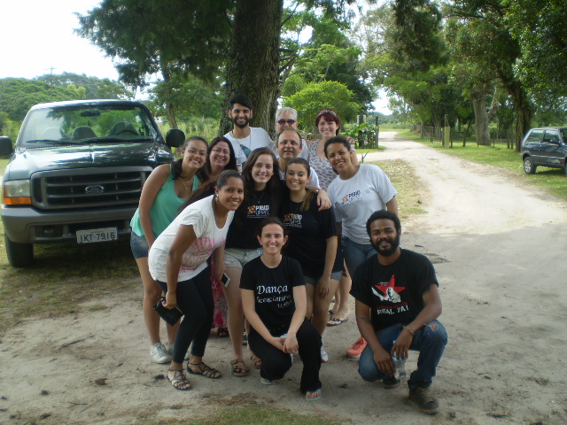
Justificativa
Realização do diagnóstico feito pelos PIBIDIANOS juntamente com os professores supervisores da escola e coordenadora, no turno da tarde na escola.
Entrevistas realizadas com estudantes da escola.

Slide 8
Identificação e relatos de alunos sobre a violência verbal e física em algumas turmas.
Falta de solução á relatos de situações com as quais não estão sendo satisfatoriamente solucionadas com os alunos.
Fenômeno bullying é consequência nas relações sociais da escola.
O tema COLETIVIDADE é o foco do projeto.

Slide 9
Paulo Freire
como suporte teórico.
“A abordagem da prática educativa como forma de construção de uma educação que busque a liberdade de expressão, o diálogo, a reflexão, a fim de proporcionar práticas que levem a satisfação e o interesse no ato de aprender” .

Slide 10
Objetivos :
Contribuir para o aprimoramento das relações sociais existentes na escola, através de práticas que trabalhem a individualidade de cada um de forma valorizá-las no coletivo.
Estimular o senso de coletividade dos alunos através da comunicação no meio escolar, por meio de ações grupais e interdisciplinar.
Como :
Rádio escolar
Elaboração de um jornal
Grêmio estudantil

Slide 11
Proporcionar a interação da comunidade escolar através das ações;
Incentivar a participação dos alunos na escola em turno inverso;
Divulgação de trabalhos e atividades que os alunos realizaram na escola e fora dela.

Slide 12
Estratégias de ação e metodologia
Com o intuito de não reforçar a palavra bullyng no projeto optamos por trabalhar a coletividade .
Em três eixos de ações
PRÁTICA INTERDISCIPLINAR
RÁDIO DA ESCOLA
JORNAL DA ESCOLA
GRÊMIO ESTUDANTIL

Slide 13
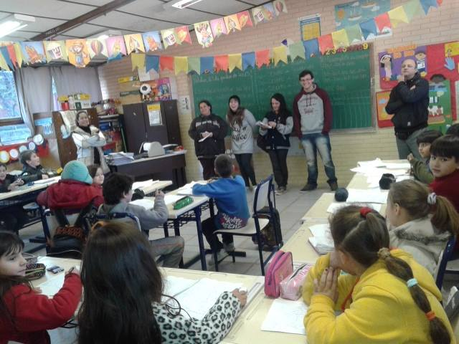
Estratégias de ação e metodologia
Séries atingidas pelo projeto .
Séries finais do ensino fundamental, visando um comprometimento maior conversou-se também com as séries iniciais.

Slide 14
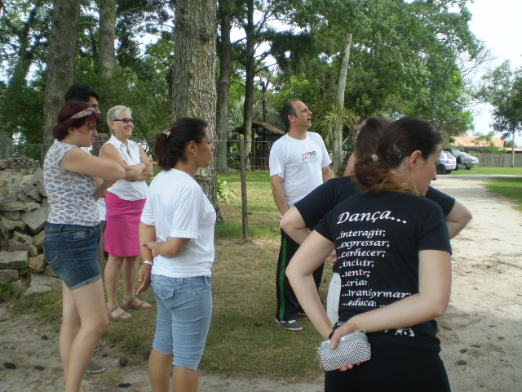
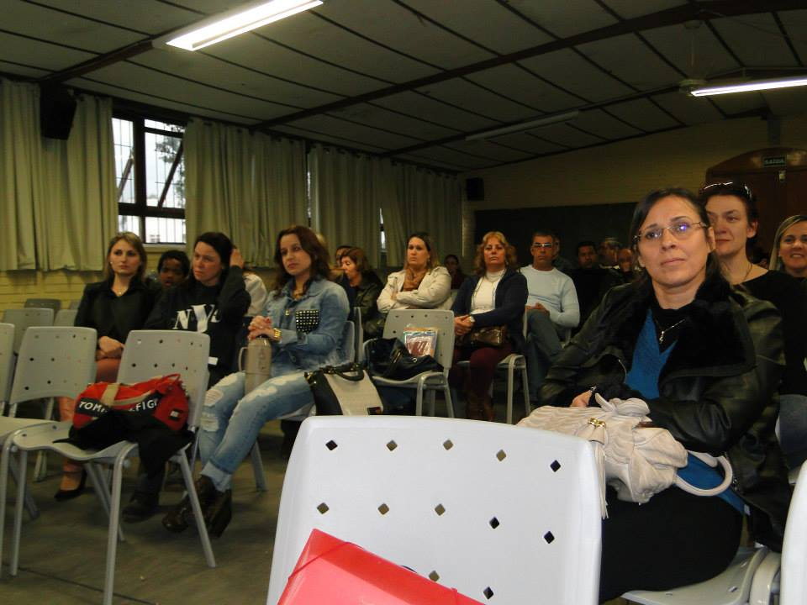
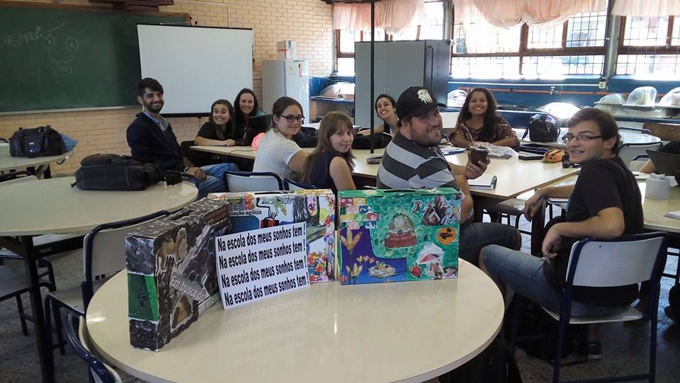
A importância de escutar e considerar a participação e dar voz a todos que participam da escola como professores alunos,pais e funcionários.

Slide 15
RESULTADOS PREVISTOS
Maior interação e comunicação com a comunidade escolar
Jornal
Rádio
Maior interação entre alunos
Professores
Pibidianos
Promoção da coletividade e identidade cultural
Eixos
Jornal ,rádio e grêmio estudantil

Slide 16
Atividades do projeto
RÁDIO DA ESCOLA
Show de talentos
Rádio novela
Pensamento do dia
Rádio correio

Slide 17
Atividades do projeto
Grêmio estudantil
Dia do Grêmio
Atlética do Ginásio do Areal
Sarau cultural
Eco modelo

Slide 18
Atividades do projeto
Jornal
Entrevistas
Mural do Areal
Quadrinhos

Slide 19
Avaliação
Será de forma processual;
Como nos diz FREIRE(1997,p38) “na prática docente crítica, implicante do pensar certo,envolve o movimento dinâmico,dialético entre o fazer e o pensar sobre o fazer”

Slide 20
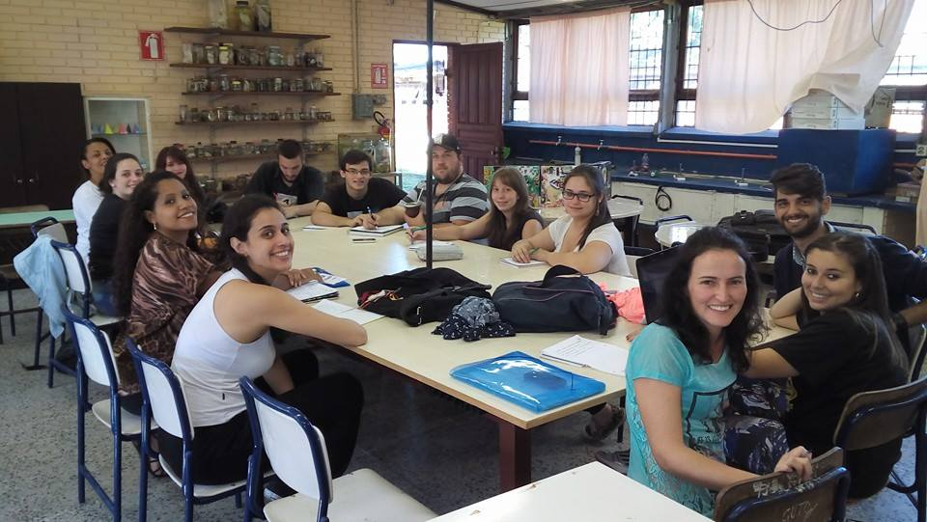
Cronograma
De junho de 2014 a dezembro de 2014
Diagnóstico,reflexões e leituras para a construção do projeto.

Slide 21
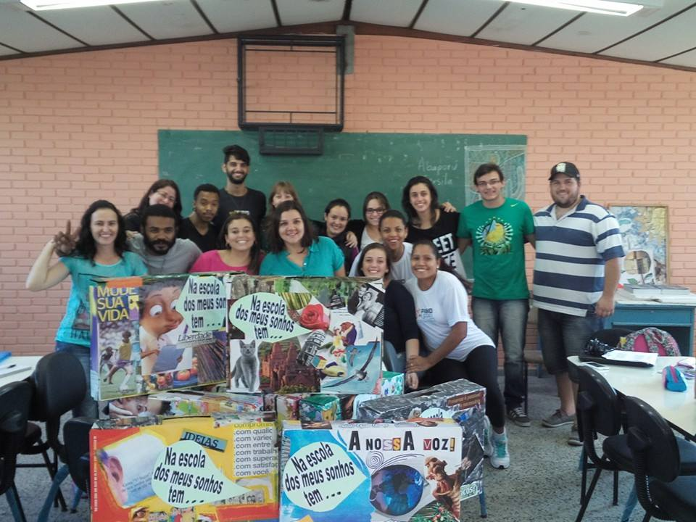
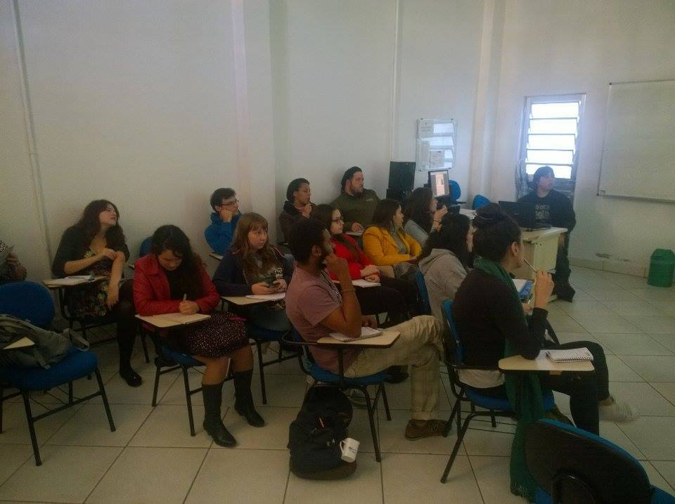
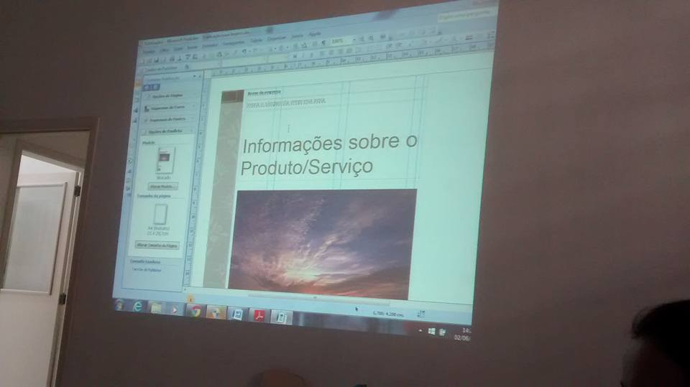
Março / abril : escrita do projeto
Maio de 2015 : início das atividades do jornal;

Slide 22
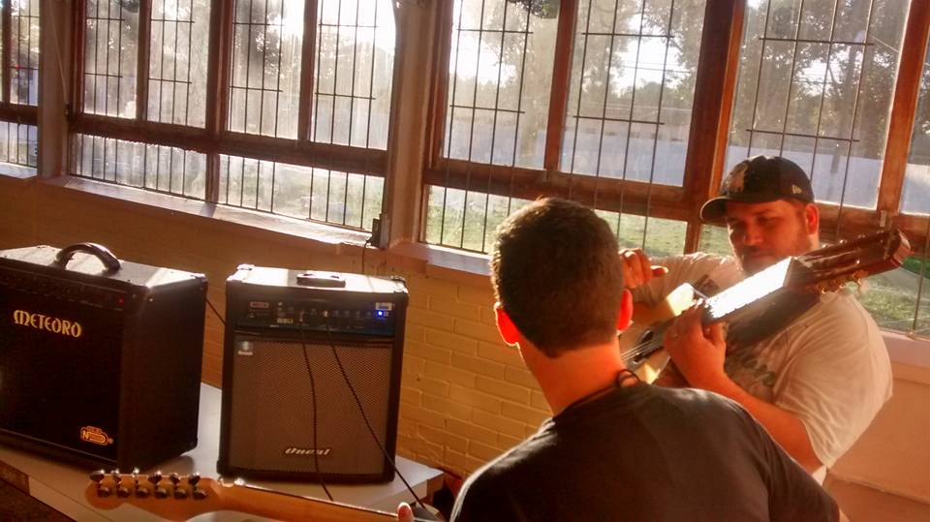
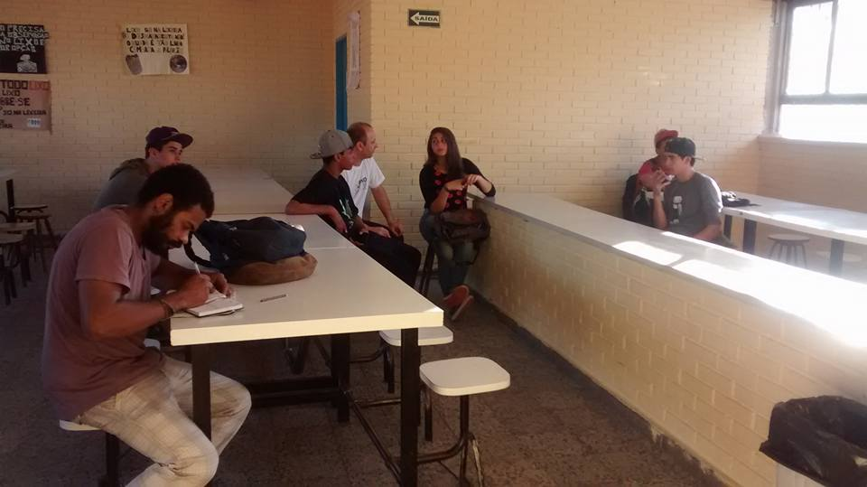
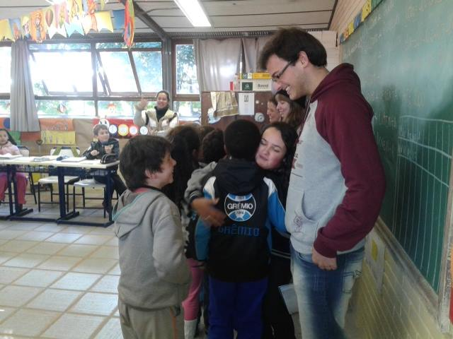
Junho e Julho de 2015 início das atividades do Grêmio Estudantil e da Rádio;

Slide 23
Cronograma
Agosto: Revisão do projeto e preparação para IV Seminário PIBID.
Setembro,outubro e novembro: aplicação das atividades dos Eixos do projeto e continuação das atividades.
Conversa com os professores e funcionários da escola.
Dezembro: avaliação dos resultados do projeto e escrita reflexiva sobre o mesmo.

Slide 24
Recursos necessários
Jornal:
Papel;
Impressora;
Sala;
Computador;
Redatores/as;
Informações pertinentes ou do interesse da comunidade escolar.
Rádio:
Computador;
Sistema de som;
Microfone;
Mesa de som;
Radialistas;
Sala.

Slide 25
Recursos necessários
Grêmio Estudantil:
Sala de reuniões;
Murais informativos.
Grêmio Estudantil:
Envolvimento de alunos, de todos os turnos da escola, na criação do Grêmio e Regimento do mesmo;
Elaboração do Regimento do Grêmio Estudantil
Resultados previstos

Slide 26
Resultados previstos
Rádio da Escola:
Realização de Parceria entre o Projeto da Escola e o Projeto
“Rádio escolar e educação popular: difusão de
saberes e práticas em ações educativas” da
Universidade Federal de Pelotas;
Apoio da Direção da Escola através do fornecimento de uma sala e materiais, como mesa de som e caixas amplificadoras.

Slide 27
No grupo de PIBIDIANOS:
Maior interação entre a Escola e os pibidianos;
Maior interação entre alunos da Escola e pibidianos;
Compreensão, na prática, do que é um trabalho em um grupo interdisciplinar;
Compreensão do funcionamento da escola e sua organização.

Slide 29

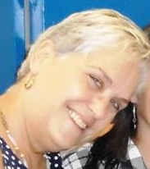
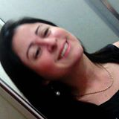
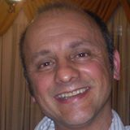
Nosso grupo PIBID
Escola Estadual de Ensino Médio Areal
Coordenadora:
Flávia Marchi Nascimento
Supervisores:
Maria de Fátima Moreira;
Zilda Mara Ferraz Mendes;
Sinval Farina.

Slide 30
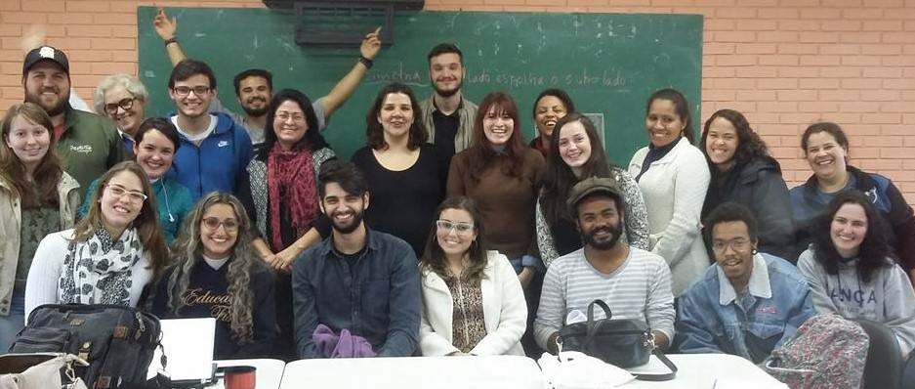
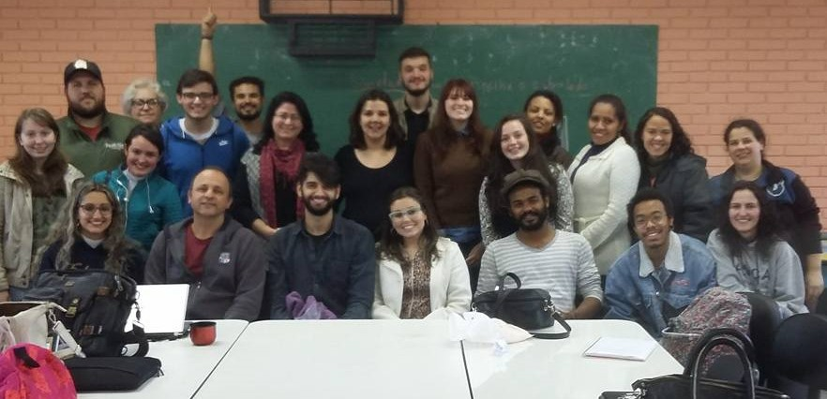

Slide 31
Acadêmicos:
Andréia Cristina de Souza Lang – Licenciatura em Música
Andrieli Paula Frana – Licenciatura em História
Ariane Dias Puccinelli – Licenciatura em Educação Física
Daniele Galvão Mathias - Licenciatura em Matemática
Ericsson Amorin Araújo – Licenciatura em Artes Visuais
Fernanda do Amaral Burkert – Licenciatura em Geografia
Gisele Severo Gonçalves – Licenciatura em Educação Física
Jainne Cristina Paes Ladeira – Licenciatura em Dança
Janine Ott Lopes – Licenciatura em Dança

Slide 32
Acadêmicos:
Josiane Silva Rita – Licenciatura em Matemática
Leonardo Corrêa de Pinho – Licenciatura em Música
Lucas da Silva Serpa – Licenciatura em Geografia
Luziane Farias Nunes – Licenciatura em Geografia
Mariana Teixeira da Silva – Licenciatura em Educação Física
Pedro Henrique Jordão – Licenciatura em História
Raphaela Alt Müller – Licenciatura em Biologia
Sílvia Regina da Cunha Nunes – Licenciatura em Artes Visuais
Uidis Roger Evangelista – Licenciatura em Artes Visuais
Vinicius de Oliveira Ângelo – Licenciatura em Educação Física
Vinicius Guadalupe Barcelos Oliveira – Licenciatura em Educação Física
Vithória de Oliveira Braga – Licenciatura em Música

Slide 33
Referências bibliográficas
FREIRE, Paulo. A Pedagogia do Oprimido. 39 ed. São Paulo: Paz e Terra, 2004.
______. A Pedagogia da Autonomia: Saberes Necessários à Prática Educativa. 49 ed. Rio de Janeiro: Paz e Terra, 2014.
ADRIANO SEVERO, Calbo et al. Bullying na escola: comportamento agressivo, vitimização e conduta pró-social entre pares. Contextos Clínic, São Leopoldo , v.2, n.2, dez. 2009. Disponível em <http://pepsic.bvsalud.org/scielo.php?script=sci_arttext&pid=S198334822009000200001&lng=pt&nrm=iso>. acessos em 25 ago. 2015.

